Slide 1
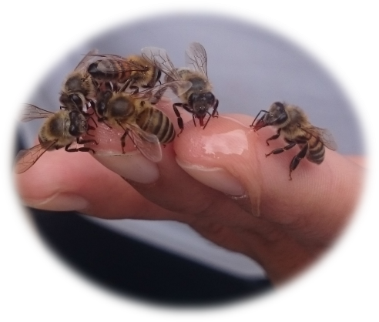
UNIVERSIDAD TÉCNICA DEL NORTE
FACULTAD DE INGENIERÍA EN CIENCIAS AGROPECUARIAS Y AMBIENTALES
CARRERA DE INGENIERÍA EN AGRONEGOCIOS, AVALÚOS Y CATASTROS
TEMA:
“ESTUDIO DE LA PRODUCCIÓN Y COMERCIALIZACIÓN EN LA CADENA PRODUCTIVA APÍCOLA EN LA PROVINCIA DE IMBABURA”
AUTOR: Diego Armando Fuertes Romo
DIRECTOR: Dr. Manly Espinosa
Ibarra- Ecuador
2017

Slide 2
PROBLEMA
La inexistencia de un adecuado sistema de comercialización de productos apícolas en la provincia de Imbabura, genera pérdidas económicas para los apicultores que en ella se domicilian
JUSTIFICACIÓN
El presente estudio se centra en la necesidad de establecer un medio de información sobre la producción y el comercio apícola que se genera en la provincia de Imbabura y de generar un sistema de comercialización para los productos apícolas con el objetivo de mejorar las oportunidades de comercio de los productores.

Slide 3

Realizar el estudio de la producción y comercialización en la cadena apícola en la provincia de Imbabura
OBJETIVO GENERAL
OBJETIVOS ESPECÍFICOS
Identificar el mercado actual y potencial de los productos apícolas
Generar una propuesta de comercialización de productos apícolas
Determinar la producción apícola en la provincia y georreferenciar la información obtenida.
OBJETIVOS

Slide 4
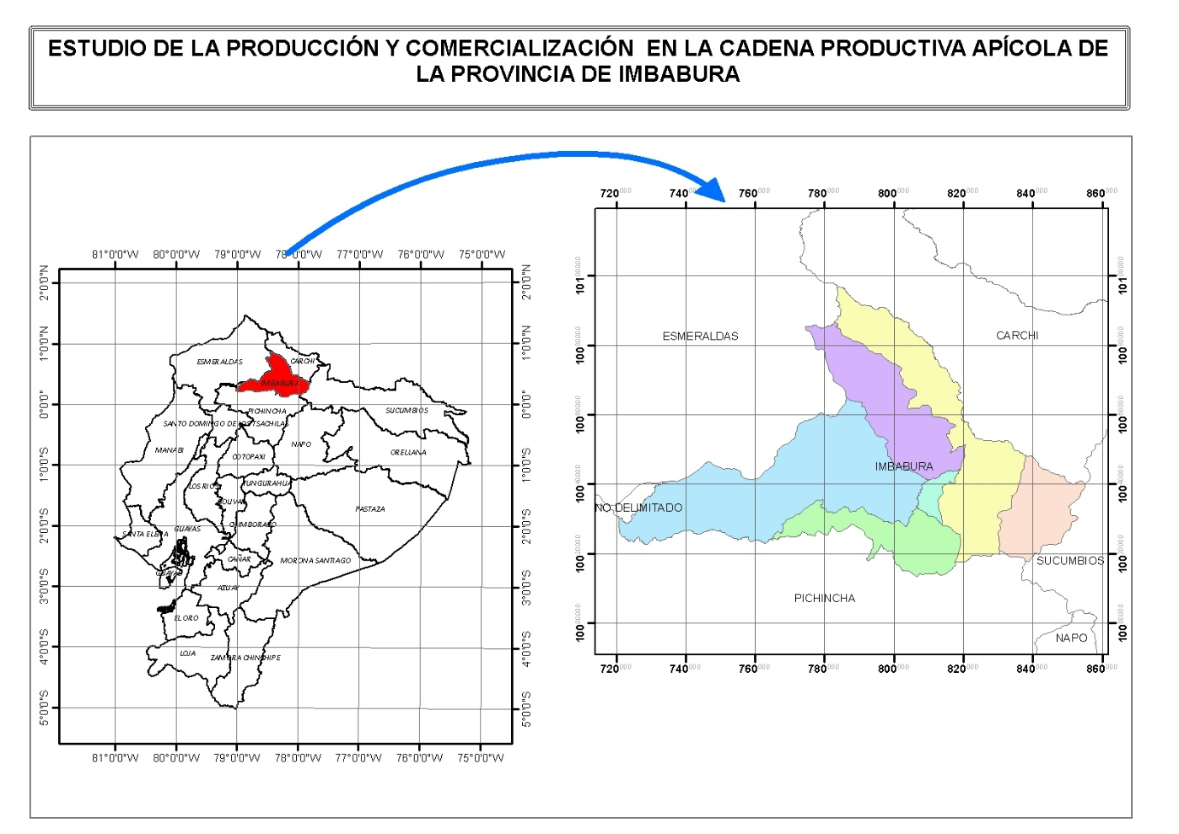
MATERIALES Y MÉTODOS
ÁREA DE UBICACIÓN DEL ESTUDIO

Slide 5
METODOLOGÍA DESCRIPTIVA
INSTRUMENTOS Y MATERIALES
Registro de productores apícolas 2013 Agrocalidad
Bases de datos de actividades económicas 2015 de municipios.
Proyecciones de población y Vivienda INEC 2015
Cartografía base IGM, escala: 1:50000
GPS (Magellan eXplorist 310)
Software GIS (ArcGIS 10.3)
Software estadístico (SPSS 23.0)
Libros y materiales de oficina

Slide 6
POBLACIÓN Y MUESTRA
SEGMENTO | POBLACIÓN / MUESTRA
Consumidores de productos apícolas en provincia de Imbabura | 380 Encuestados
Establecimientos comerciales de la provincia de Imbabura (mercados, supermercados y tiendas naturistas) | 38 establecimientos comerciales
Productores apícolas de la provincia de Imbabura | 44 Productores apícolas

Slide 7
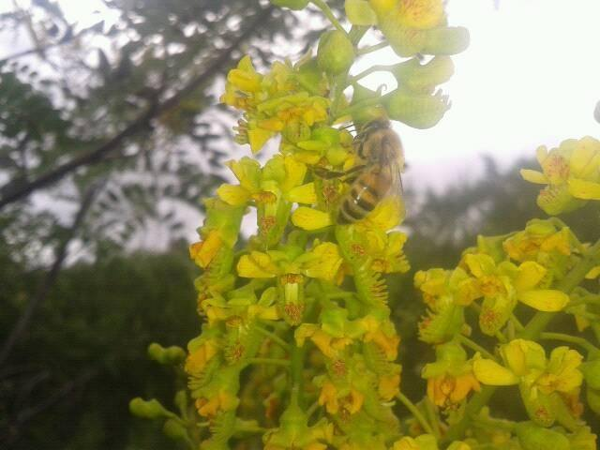
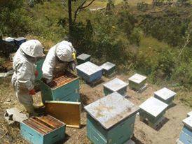
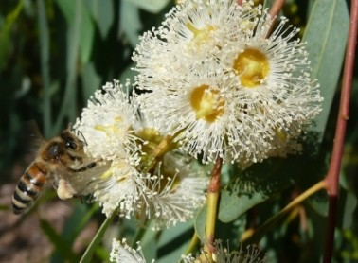
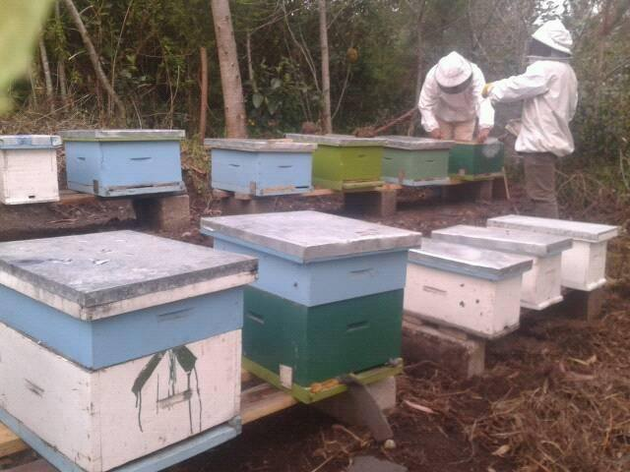
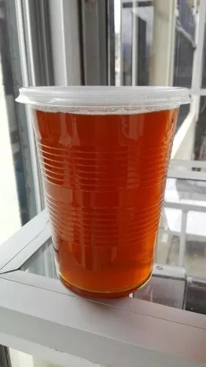
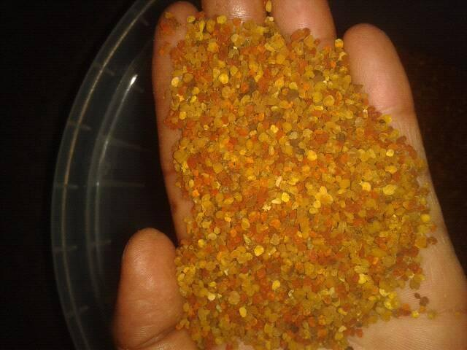
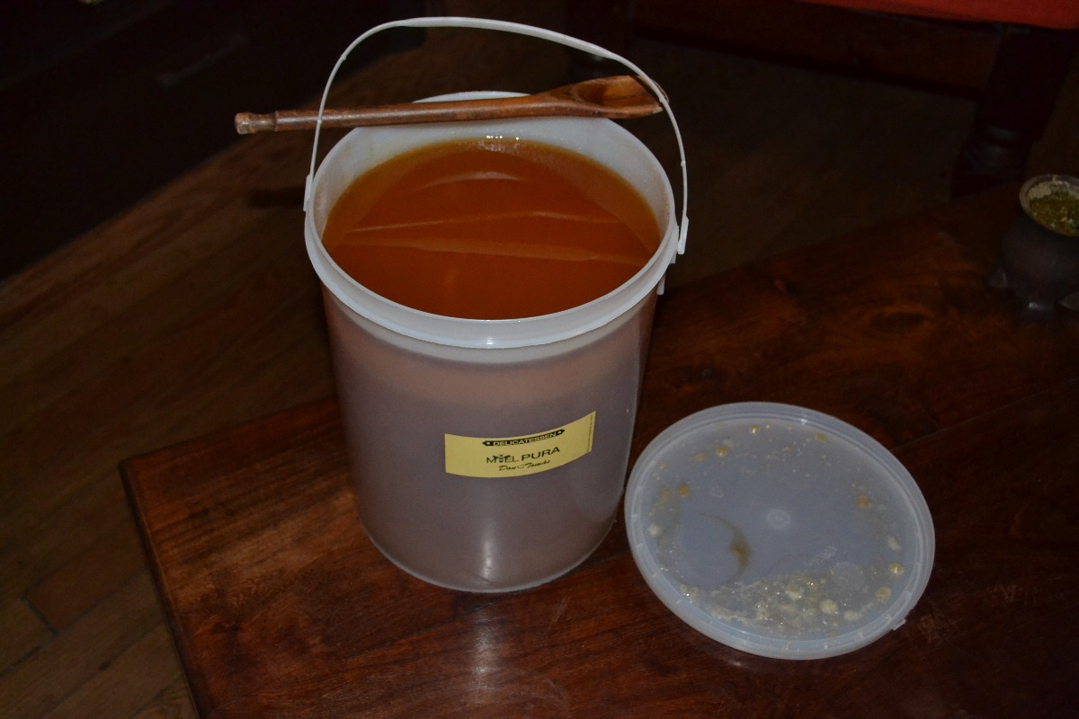
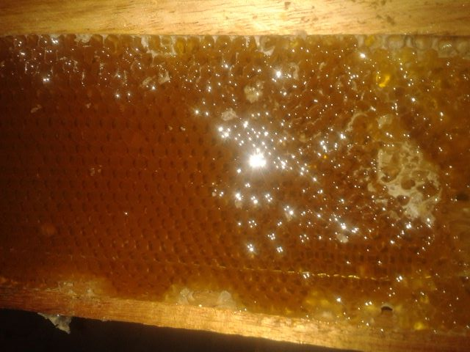
CARACTERÍSTICAS DE LA PRODUCCIÓN
44 UPAs
SEPTIEMBRE- DICIEMBRE
GRANEL
MIEL-POLEN
20 L/C
COTACACHI- IBARRA

Slide 8
CARACTERÍSTICAS DEL COMERCIO APÍCOLA
IBARRA-OTAVALO
PRODUCTO NACIONAL E IMPORTADO
MIEL – PROPÓLEO
TIENDAS NATURISTAS - SUPERMERCADOS

Slide 9
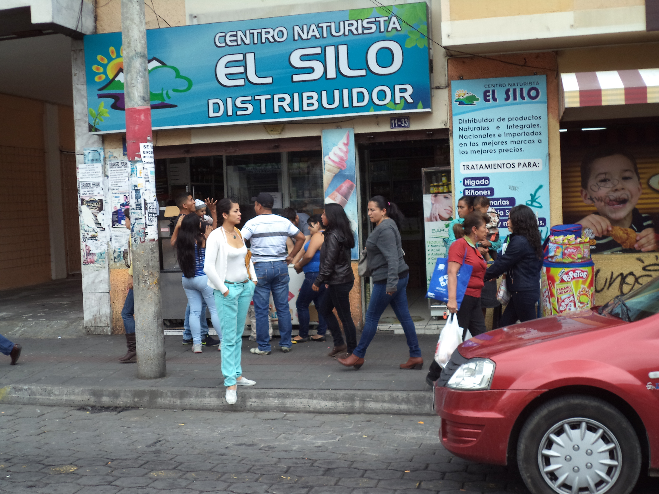
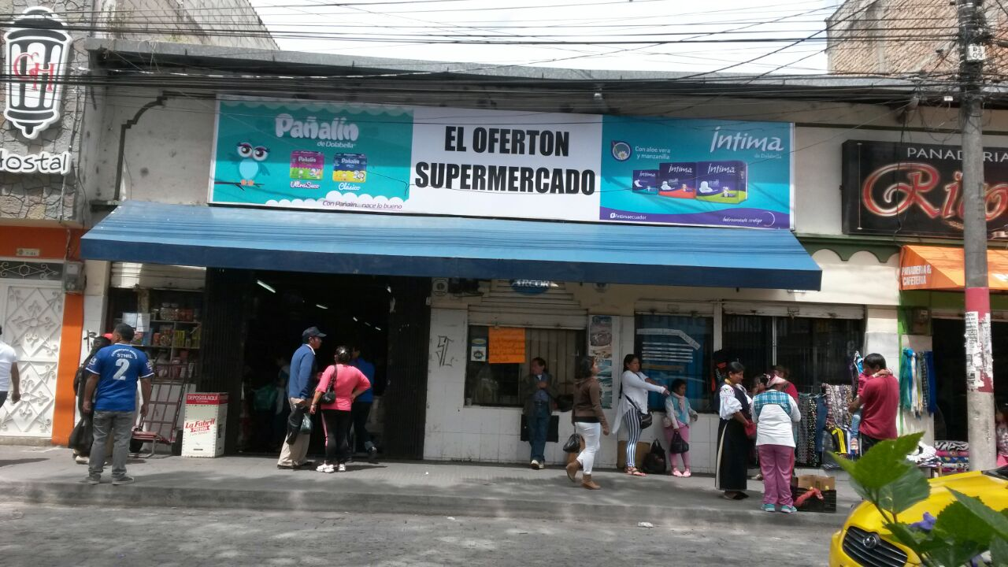
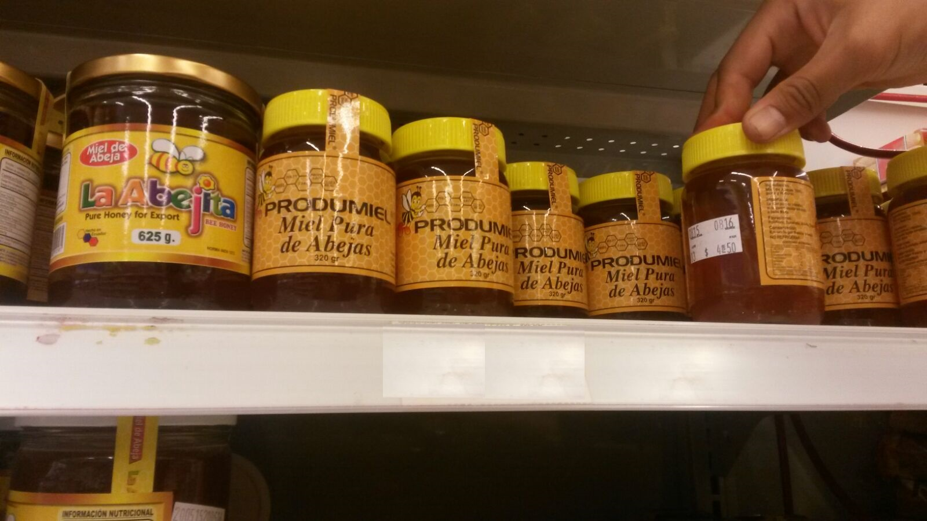
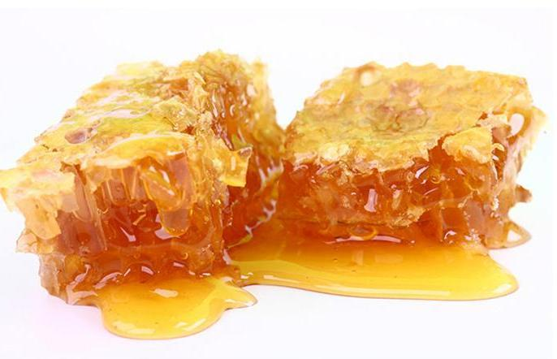
CARACTERÍSTICAS DEL CONSUMIDOR
88% CONSUMEN
MEDICINAL 59%
ALIMENTICIA 34%
FÁCIL ACCESO
PUREZA
VIDRIO
250G – 500G
MAYOR INFORMACIÓN

Slide 10
ANÁLISIS DEL MERCADO
BALANCE OFERTA - DEMANDA
PRODUCTO | OFERTA | DEMANDA | SUPERÁVIT O DÉFICIT
Miel de abeja /litros | 24375 | 210879 | -186504
Jalea real/kilos | 27.7 | 52.75 | -25.05
Polen/kilos | 6356 | 17562 | -11206
Propóleo/kilos | 41.5 | 158.15 | -116.65

Slide 11
ANÁLISIS DEL MERCADO
Producto | P. productor | P. Promedio mercado | Ganancia
Miel de abeja | 7,00 | 12,00 | 5,00
Jalea Real | 1,00 | 1,33 | 0,33
Polen | 12,00 | 20,00 | 8,00
Propóleo | 20,00 | 60,00 | 40,00

Slide 12
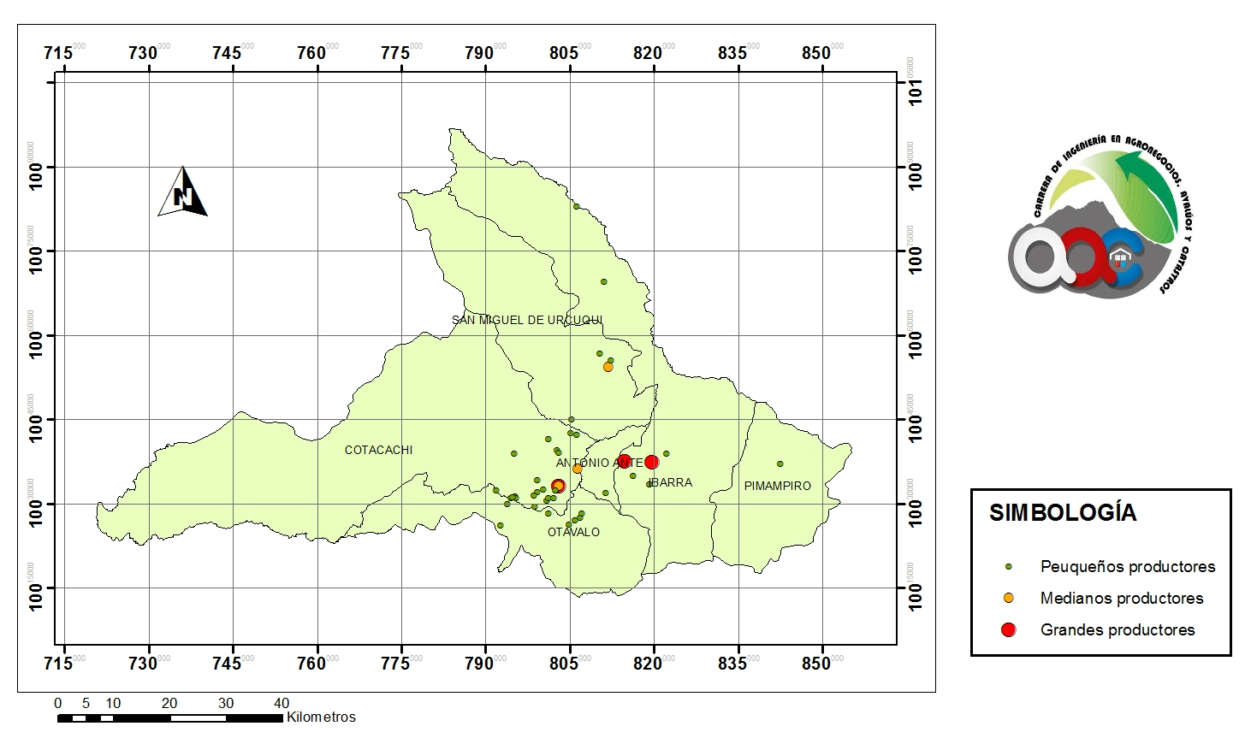
GEORREFERENCIACIÓN UPAs
PRODUCTOR
DIRECCIÓN
TELÉFONO
COORDENADAS
NÚMERO DE COLMENAS
PRODUCTOS
CANTIDADES

Slide 13
PROPUESTA DE COMERCIALIZACIÓN
CREACIÓN DE UN CENTRO ALTERNATIVO DE ACOPIO, ENVASADO Y COMERCIALIZACIÓN DE PRODUCTOS APÍCOLAS EN LA PROVINCIA DE IMBABURA
IMPORTANCIA
IMPULSAR COMERCIALIZACIÓN
BENEFICIOS MUTUOS
FOMENTAR INCREMENTO DE PRODUCCIÓN
MEJORAR CONDICIONES DE NEGOCIACIÓN

Slide 14
OBJETIVOS
Objetivo general
Crear un centro alternativo de acopio y envasado de productos apícolas, que cuente con un plan de comercialización e incremento de ventas dirigidas a cubrir la demanda insatisfecha existente en la provincia de Imbabura.
Objetivos específicos
Identificar las variables internas y externas del centro de acopio y envasado que orienten y fortalezcan la actividad comercial de los productores apícolas.
Diseñar estrategias efectivas de comercialización, mercadotecnia y publicidad de los productos para alcanzar una ventaja competitiva.
Elaborar el estudio técnico y financiero de la propuesta.

Slide 15
PLAN ORGANIZACIONAL
Misión
El Centro de Acopio y Envasado de productos apícolas “Mieles del Norte” es una organización dedicada al acopio y comercialización de productos apícolas, miel de abeja y sus derivados, propóleo y polen, como materia prima para transformarlos en productos envasados y etiquetados aptos para la venta, mejorando la calidad de sus productos y la competitividad en el mercado.
Visión
Ser una organización en constante crecimiento y expansión que garantice la calidad y correcta presentación de sus productos con miras a consolidarse como una empresa en la búsqueda constante del fortalecimiento de la actividad apícola en la provincia de Imbabura
MIELES DEL NORTE

Slide 16
ESTRUCTURA ORGANIZATIVA
ADMINISTRACIÓN
ÁREA DE ALMACENAMIENTO
Envasado y etiquetado
ÁREA DE COMERCIALIZACIÓN
Estrategias de mercadotecnia publicidad y ventas
ÁREA DE PROCESAMIENTO
Inventario

Slide 17
IDENTIFICACIÓN DE VARIABLES INTERNAS Y EXTERNAS DE COMERCIALIZACIÓN
VARIABLES INTERNAS
PRODUCTO
PRECIO
VARIABLES EXTERNAS
POLÍTICA ECONÓMICA
LA COMPETENCIA
PROMOCIÓN
CANAL DE DISTRIBUCIÓN
EL MERCADO
TECNOLOGÍA Y MEDIOAMBIENTE

Slide 18

ESTRATEGIAS DE MERCADOTECNIA
Estrategias de producto
Marca
Envase
Diseño de Etiqueta

Slide 19
ESTRATEGIAS DE MERCADOTECNIA
ESTRATEGIAS DE PROMOCIÓN
La presentación y degustación de productos
Promoción en internet

Slide 20
CANAL DE DISTRIBUCIÓN
PRODUCTORES
CENTRO DE ACOPIO Y ENVASADO
CLIENTES Y CONSUMIDORES FINALES

Slide 21
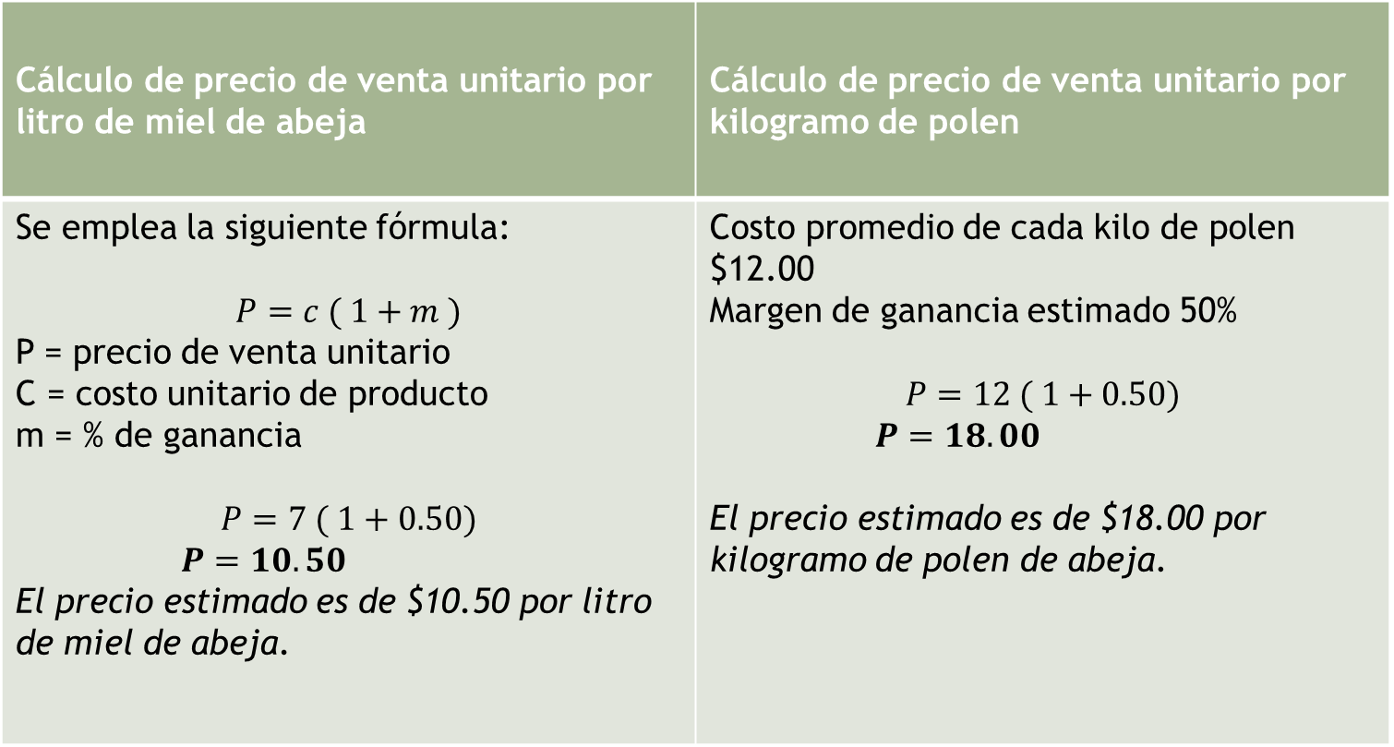
FIJACIÓN DE PRECIOS
Cálculo de precio de venta unitario por litro de miel de abeja | Cálculo de precio de venta unitario por kilogramo de polen
Se emplea la siguiente fórmula: $$P=c ( 1+m )$$ P = precio de venta unitario C = costo unitario de producto m = % de ganancia $$P=7 ( 1+0.50)$$ $P=10.50$ El precio estimado es de $10.50 por litro de miel de abeja. | Costo promedio de cada kilo de polen $12.00 Margen de ganancia estimado 50% $$P=12 ( 1+0.50)$$ $P=18.00$ El precio estimado es de $18.00 por kilogramo de polen de abeja.

Slide 22
PROYECCIÓN DE VENTAS
MIEL DE ABEJA
900 LITROS/MES
$9450
POLEN
600 KILOGRAMOS/MES
$10800

Slide 23
ANÁLISIS FINANCIERO
FLUJO DE INGRESOS |  | FLUJO DE EGRESOS
AÑO | VALOR | AÑO | VALOR
1 | 243.000,00 | 1 | 188.568,00
2 | 267.300,00 | 2 | 207.424,80
3 | 294.030,00 | 3 | 228.167,28
4 | 323.433,00 | 4 | 250.984,01
5 | 355.776,30 | 5 | 276.082,41
TOTAL | 1.483.539,30 | TOTAL | 1.151.226,50
INVERSIÓN INICIAL | 57.500,00
TASA DE DESCUENTO | 10%
VAN | $189.918,18
TIR | 100%
RCB | 1,20

Slide 24
CONCLUSIONES DE LA PROPUESTA
El Centro de Acopio y Envasado “Mieles del Norte”, se enfocará en el proceso de envasado y etiquetado de productos apícolas. Los productos que se ofertaran en este caso la miel de abeja y el polen, gozan de una gran aceptación en la provincia de Imbabura, por lo que, el centro de acopio y envasado se convierte en una nueva alternativa para la comercialización de productos apícolas de calidad.
El centro permitirá establecer relaciones directas con los productores para crear una relación de cooperación de beneficios mutuos en las áreas productiva y comercial.
En el estudio financiero se observa una Tasa Interna de Retorno del 100%, con un Valor Actual Neto de $189,918.18 dólares; lo que indica una alta rentabilidad del proyecto. A demás la relación costo beneficio es de 1,2 lo que significa que por cada dólar invertido se espera una ganancia de $1.20 dólares.

Slide 25
RECOMENDACIONES DE LA PROPUESTA
En lo que respecta a la producción apícola que se inicie un plan de fortalecimiento organizativo, que forme mayores competencias en los productores, para lograr que sus procesos productivos sean tecnificados y logren un mayor posicionamiento en el mercado de la provincia.
Crear alianzas con los productores para cooperar conjuntamente en la producción apícola, y la comercialización de productos terminados, en busca de mejorar las negociaciones y resultados comerciales de productor y del centro de acopio y envasado.
La reinversión en maquinaria tecnificada que contribuya a un mayor nivel de producción y mejora de la calidad de los productos para alcanzar ventajas comparativas y competitivas. Así como la capacitación continua en procesos de producción y comercialización del personal del centro Mieles del Norte.

Slide 26
CONCLUSIONES
La demanda insatisfecha en el mercado para los productos apícolas en la provincia anualmente es de 210879 litros de miel de abeja; 300 kilogramos de polen y 18.44 kilogramos de propóleo por lo que se considera que los productos de mayor demanda en la provincia son la miel de abeja y el propóleo.
La mayoría de productores apícolas en la provincia se dedican a la apicultura como actividad complementaria, sus apiarios conformados por 15 colmenas y su producción en promedio es de 20 litros por colmena anualmente, la producción total obtenida anualmente en la provincia es de 24375 litros de miel de abeja; 27.7 kilogramos de jalea real; 6356 kilogramos de polen y 41.5 kilogramos de propóleo.

Slide 27
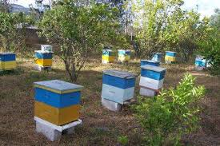
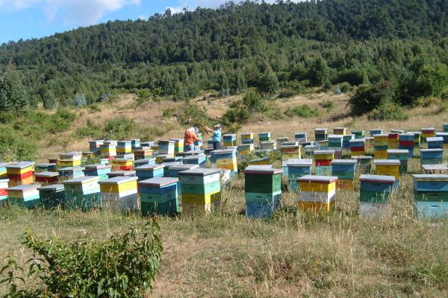
CONCLUSIONES
Los productos apícolas son comercializados principalmente en los supermercados, tiendas naturistas y mercados de la provincia.
El 74% de los productos apícolas que se comercializan en la provincia provienen de la provincia de Pichincha
Existen 44 unidades productivas apícolas en la provincia de Imbabura, la mayor concentración de las misma está en los cantones Cotacachi e Ibarra.
La propuesta planteada establece una alternativa de comercialización para los productores apícolas de la provincia de Imbabura.

Slide 28
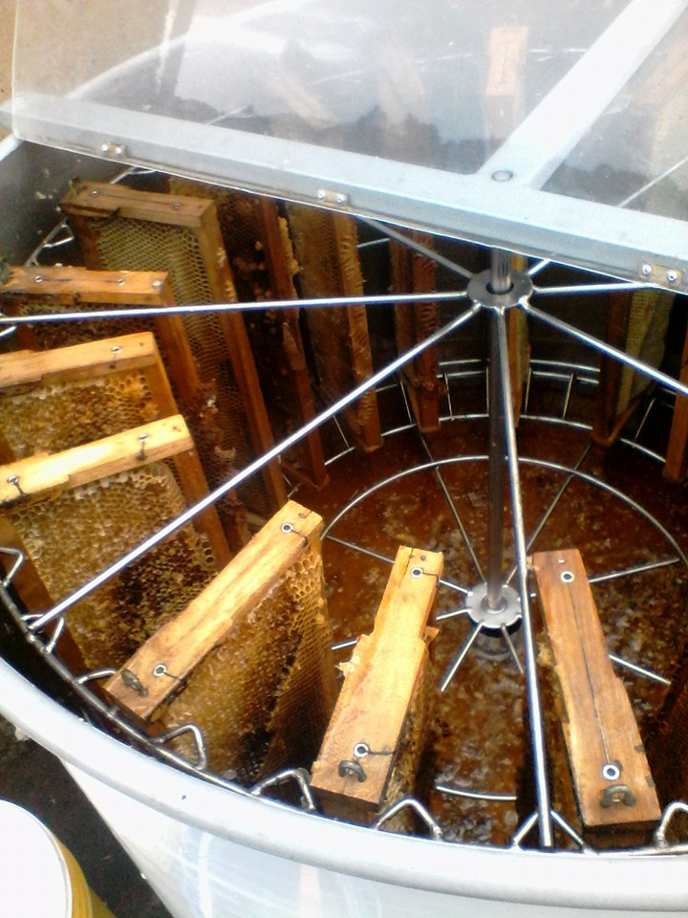
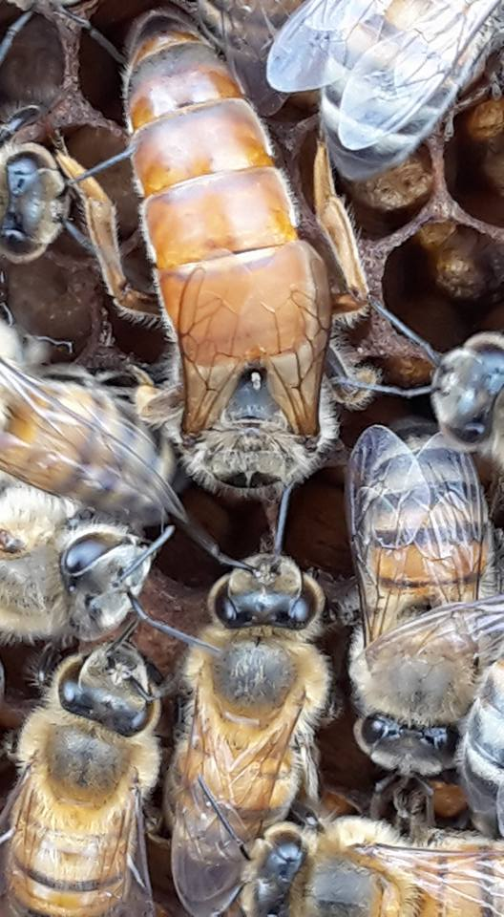
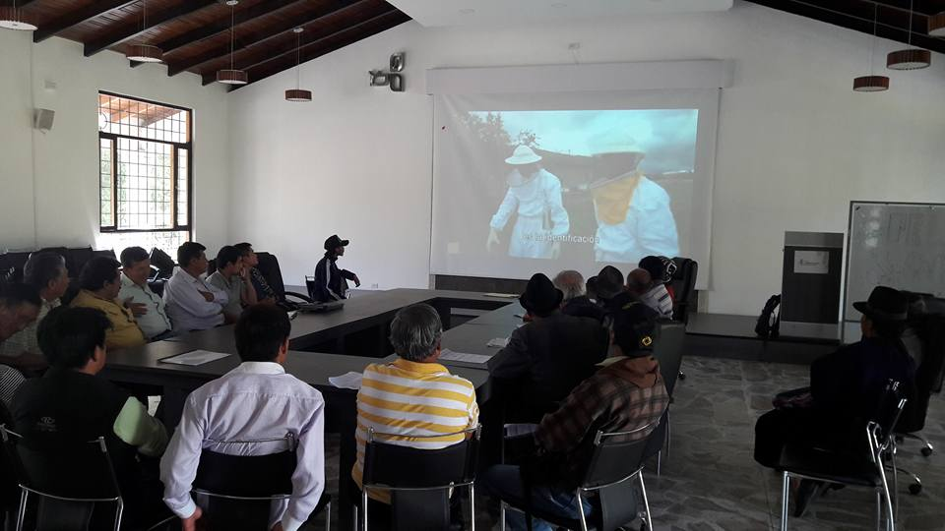
RECOMENDACIONES
Implementar un sistema de información estadístico acerca de la producción apícola existente en la provincia para crear un registro histórico de la producción que se genera en la misma.
Crear el Centro Alternativo de Acopio y Envasado ya que el funcionamiento del mismo mejorara los ingresos de los productores por cuanto este presenta un análisis financiero positivo.
Los productores apícolas deben incrementar su producción mediante el aumento del número de colmenas y la tecnificación de la producción ya que la actual producción no abastece a la demanda existente en la provincia.
Se debe capacitar al productor en temas comerciales y financieros para un mejor manejo del rubro económico, márgenes de ganancias y reinversión en la actividad apícola de la provincia.

Slide 29


